Slide 2
Question 4
Hebbian learning
Question
The hierarchical PCA NN is
Deep NN
Single Layer NN
Mulit-Layer NN
.

Slide 3
Hebbian learning and NNs
NNs based on the Hebb’s rule
Oja’s rule
computer scientist Erkki Oja
Unsupervised learning
Symmetric Oja Space
Sanger’s rule
scientist Terence D. Sanger
Unsupervised learning
Selective Principal Components
Generates an algorithm for
Principal Component Analysis (PCA)
non-linear PCA
Independent Component Analaysis (ICA)

Slide 4
Principal Component Analysis
Principal Component Analysis (PCA) is a statistical technique
Dimensionality reduction
Lossy data compression
Feature extraction
Data visualization
It is also known as the Karhunen-Loeve transform
PCA can be defined as the principal subspace such that the variance of the projected data is maximized
Notes:
IP fornisce un servizio best-effort: fa il massimo sforzo per recapitare i datagrammi il più velocemente possibile, senza fornire però nessuna assicurazione in merito
al ritardo
all’entità del jitter di pacchetti
Essendo la telefonia internet e la videoconferenza in tempo reale particolarmente sensibili a questi aspetti, l’assenza di garanzie crea notevoli problemi alla progettazione ti tali applicazioni.
Per fortuna, i progettisti possono introdurre svariati meccanismi che consentono di preservare una buona qualità audio e video, almeno nei casi in cui ritardi, jitter e perdite non siano eccessivi.
Tratteremo il caso della telefonia Internet.

Slide 5
Second-Order methods
The second-order methods are the most popular methods to find a linear transformation
This methods find the representation using only the information contained in the covariance matrix of the data vector x
PCA is widely used in signal processing, statistics, and neural computing
Notes:
IP fornisce un servizio best-effort: fa il massimo sforzo per recapitare i datagrammi il più velocemente possibile, senza fornire però nessuna assicurazione in merito
al ritardo
all’entità del jitter di pacchetti
Essendo la telefonia internet e la videoconferenza in tempo reale particolarmente sensibili a questi aspetti, l’assenza di garanzie crea notevoli problemi alla progettazione ti tali applicazioni.
Per fortuna, i progettisti possono introdurre svariati meccanismi che consentono di preservare una buona qualità audio e video, almeno nei casi in cui ritardi, jitter e perdite non siano eccessivi.
Tratteremo il caso della telefonia Internet.

Slide 6
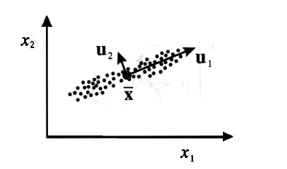
Principal Components
In a linear projection down to one dimension, the optimum choice of projection, in the sense of minimizing the sum-of-squares error, is obtained first subtracting off the mean of the data set, and then projecting onto the first eigenvector u₁ of the covariance matrix.
Notes:
IP fornisce un servizio best-effort: fa il massimo sforzo per recapitare i datagrammi il più velocemente possibile, senza fornire però nessuna assicurazione in merito
al ritardo
all’entità del jitter di pacchetti
Essendo la telefonia internet e la videoconferenza in tempo reale particolarmente sensibili a questi aspetti, l’assenza di garanzie crea notevoli problemi alla progettazione ti tali applicazioni.
Per fortuna, i progettisti possono introdurre svariati meccanismi che consentono di preservare una buona qualità audio e video, almeno nei casi in cui ritardi, jitter e perdite non siano eccessivi.
Tratteremo il caso della telefonia Internet.

Slide 7
Projection error minimization
We introduce a complete orthonormal set of D-dimensional basis vectors (i=1,…,D)
Because this basis is complete, each data point can be represented by a linear combination of the basis vectors
Notes:
IP fornisce un servizio best-effort: fa il massimo sforzo per recapitare i datagrammi il più velocemente possibile, senza fornire però nessuna assicurazione in merito
al ritardo
all’entità del jitter di pacchetti
Essendo la telefonia internet e la videoconferenza in tempo reale particolarmente sensibili a questi aspetti, l’assenza di garanzie crea notevoli problemi alla progettazione ti tali applicazioni.
Per fortuna, i progettisti possono introdurre svariati meccanismi che consentono di preservare una buona qualità audio e video, almeno nei casi in cui ritardi, jitter e perdite non siano eccessivi.
Tratteremo il caso della telefonia Internet.

Slide 8
Projection error minimization
We can write also that
Our goal is to approximate this data point using a representation involving a restricted number M < D of variables corresponding to a projection onto a lower-dimensional subspace
Notes:
IP fornisce un servizio best-effort: fa il massimo sforzo per recapitare i datagrammi il più velocemente possibile, senza fornire però nessuna assicurazione in merito
al ritardo
all’entità del jitter di pacchetti
Essendo la telefonia internet e la videoconferenza in tempo reale particolarmente sensibili a questi aspetti, l’assenza di garanzie crea notevoli problemi alla progettazione ti tali applicazioni.
Per fortuna, i progettisti possono introdurre svariati meccanismi che consentono di preservare una buona qualità audio e video, almeno nei casi in cui ritardi, jitter e perdite non siano eccessivi.
Tratteremo il caso della telefonia Internet.

Slide 9
Projection error minimization
As our distortion measure we shall use the squared distance between the original point and its approximation averaged over the data set so that our goal is to minimize
The general solution is obtained by choosing the basis to be eigenvectors of the covariance matrix given by
Notes:
IP fornisce un servizio best-effort: fa il massimo sforzo per recapitare i datagrammi il più velocemente possibile, senza fornire però nessuna assicurazione in merito
al ritardo
all’entità del jitter di pacchetti
Essendo la telefonia internet e la videoconferenza in tempo reale particolarmente sensibili a questi aspetti, l’assenza di garanzie crea notevoli problemi alla progettazione ti tali applicazioni.
Per fortuna, i progettisti possono introdurre svariati meccanismi che consentono di preservare una buona qualità audio e video, almeno nei casi in cui ritardi, jitter e perdite non siano eccessivi.
Tratteremo il caso della telefonia Internet.

Slide 10
Projection error minimization
The corresponding value of the distortion measure is then given by
We minimize this error selecting the eigenvectors defining the principal subspace are those corresponding to the M largest eigenvalues
Notes:
IP fornisce un servizio best-effort: fa il massimo sforzo per recapitare i datagrammi il più velocemente possibile, senza fornire però nessuna assicurazione in merito
al ritardo
all’entità del jitter di pacchetti
Essendo la telefonia internet e la videoconferenza in tempo reale particolarmente sensibili a questi aspetti, l’assenza di garanzie crea notevoli problemi alla progettazione ti tali applicazioni.
Per fortuna, i progettisti possono introdurre svariati meccanismi che consentono di preservare una buona qualità audio e video, almeno nei casi in cui ritardi, jitter e perdite non siano eccessivi.
Tratteremo il caso della telefonia Internet.

Slide 11
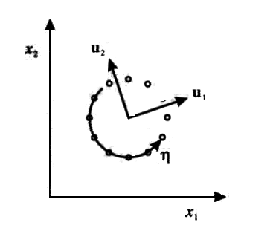
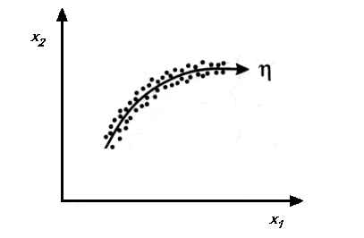
Complex distributions
A linear dimensionality reduce technique, such as PCA,
is unable to detect the lower dimensionality. In this case
PCA gives two eigenvectors with equal eigenvalues.
The data can described by a single eigenvalue parameter η
Addition of a small level of noise to data having an intrinsic. Dimensionality to 1 can increase its intrinsic dimensionality to 2. The data can be represented to a good approximation by a single variable η and can be regarded as having an intrinsic
dimensionality of 1.
Notes:
IP fornisce un servizio best-effort: fa il massimo sforzo per recapitare i datagrammi il più velocemente possibile, senza fornire però nessuna assicurazione in merito
al ritardo
all’entità del jitter di pacchetti
Essendo la telefonia internet e la videoconferenza in tempo reale particolarmente sensibili a questi aspetti, l’assenza di garanzie crea notevoli problemi alla progettazione ti tali applicazioni.
Per fortuna, i progettisti possono introdurre svariati meccanismi che consentono di preservare una buona qualità audio e video, almeno nei casi in cui ritardi, jitter e perdite non siano eccessivi.
Tratteremo il caso della telefonia Internet.

Slide 12
Unsupervised Neural Networks
Typically Hebbian type learning rules are used
There are two type of NN able to extract the Principal Components:
Symmetric (Oja, 1989)
Hierarchical (Sanger, 1989)
Notes:
IP fornisce un servizio best-effort: fa il massimo sforzo per recapitare i datagrammi il più velocemente possibile, senza fornire però nessuna assicurazione in merito
al ritardo
all’entità del jitter di pacchetti
Essendo la telefonia internet e la videoconferenza in tempo reale particolarmente sensibili a questi aspetti, l’assenza di garanzie crea notevoli problemi alla progettazione ti tali applicazioni.
Per fortuna, i progettisti possono introdurre svariati meccanismi che consentono di preservare una buona qualità audio e video, almeno nei casi in cui ritardi, jitter e perdite non siano eccessivi.
Tratteremo il caso della telefonia Internet.

Slide 13
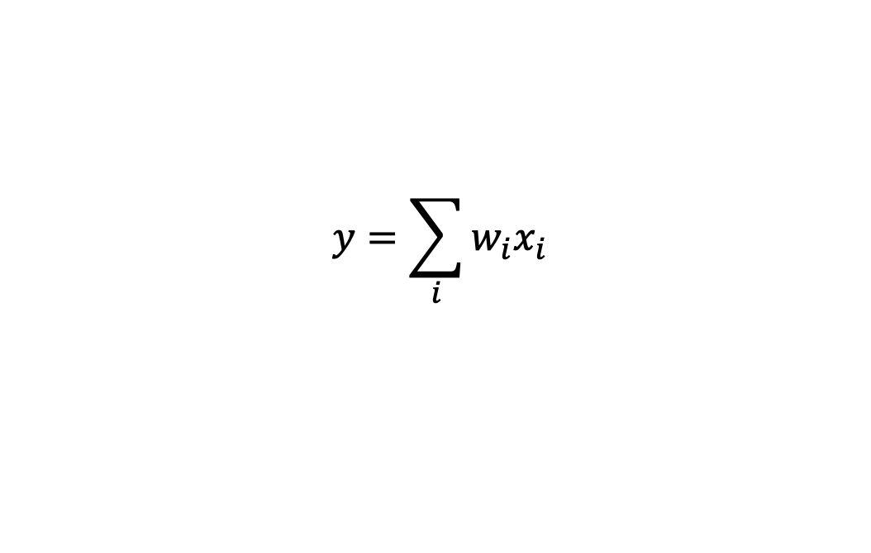
Information and Hebbian Learning
Information extraction
$$y=\sum_{i}{w_{i}x_{i}}$$
output
y
w₁
...
w_{n}
x₁
...
x_{n}
Hebbian learning - self-amplification
$${∆w}_{i}=ηyx_{i}$$
the net learns to respond the patterns that present the most frequent samples

Slide 14
Principal Component
Weights can grow to infinity
Solution – normalization (no - local)
Competition mechanism for a stable solution
weights in the direction of maximum variance of the distribution
Maximization of the variance on the oputput
weights in the direction of the eigenvector corresponding to the maximum eigenvalue of the correlation matrix
$$w_{i}= \frac{w_{i}}{\left\|w\right\|}$$
$$C= \left\langle xx^{T}\right\rangle μ$$

Slide 15
Oja’s rule
Idea
y
w₁
...
w_{n}
x₁
...
x_{n}
Information feedback

Slide 16
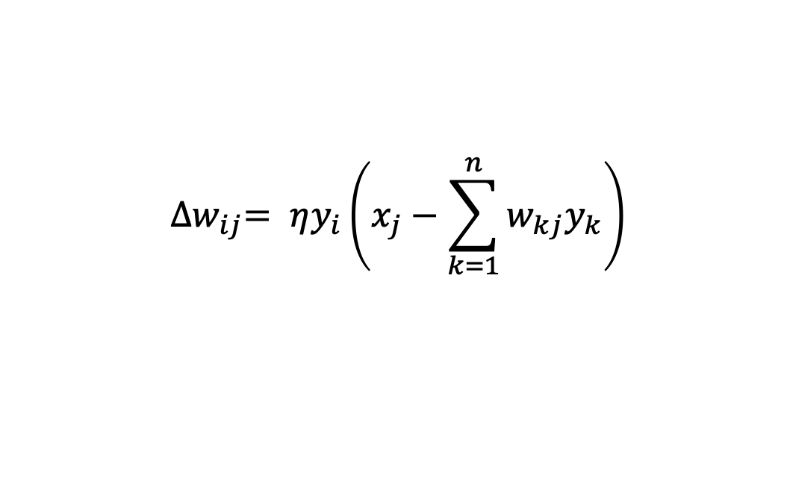
Oja’s rule
Normalization is not local
Oia’s rule
More outputs
$${∆w}_{j}= η\left(x_{j}−w_{j}y\right)$$
Forgetting factor
$${∆w}_{ij}= ηy_{i}\left(x_{j}−\sum_{k=1}^{n}{w_{kj}y_{k}}\right)$$

Slide 17
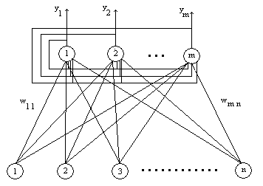
Syemmetric NN
Single layer Neural Network
Symmetric PCA NN
Objective function

Slide 18
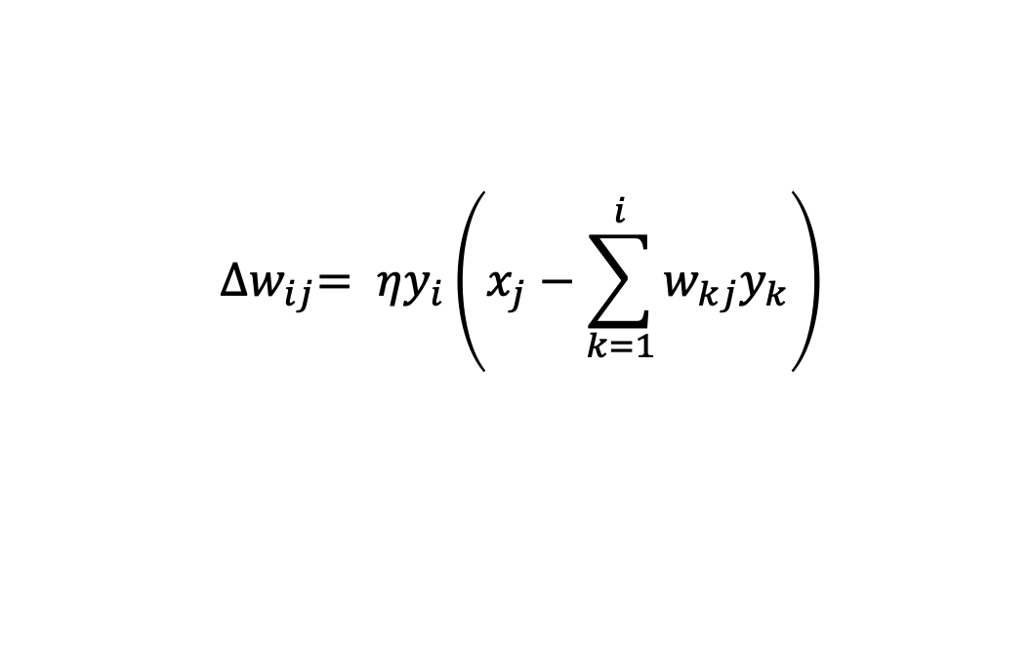
Sanger’s rule
Sanger’s learning rule
$${∆w}_{ij}= ηy_{i}\left(x_{j}−\sum_{k=1}^{i}{w_{kj}y_{k}}\right)$$

Slide 19
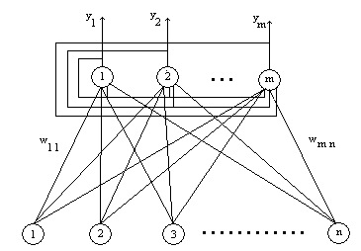
Hierarchical NN
Single layer Neural Network
Hierarchical PCA NN

Slide 20
Oja’s rule vs. Sanger’s rule
Oja’s rule
Symmetric Space
Principal Components without a specific order
Sanger’s rule
Hierarchical space
Principal Components without a specific order
weights of the first output neuron corresponding to the first component, weights of the second neuron to the second residual component, and so on

Slide 21
Mixing matrix

Slide 22
Non-linear objective function
Maximization
w (weights)
L-dimensional vector
where E is the expectation with respect to the (unknown) density of x and f(.) is a continue function (e.g. ln cosh(.))
Taylor series
That is dominating, and
the kurtosis is optimized

Slide 23
Robust and non-linear PCA
Standard PCA
Robust PCA
Nonlinear PCA
Descendent gradient algorithm

Slide 24
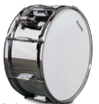
Cocktail party
Sources
Mixtures
Estimated-Sources
s A x W y

Slide 25
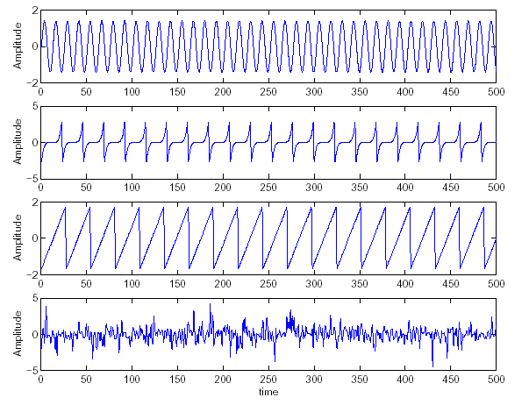
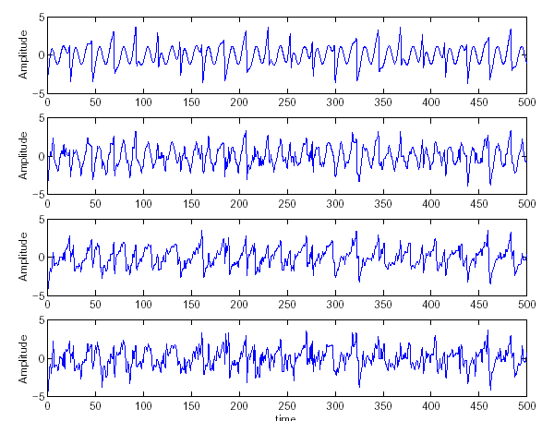
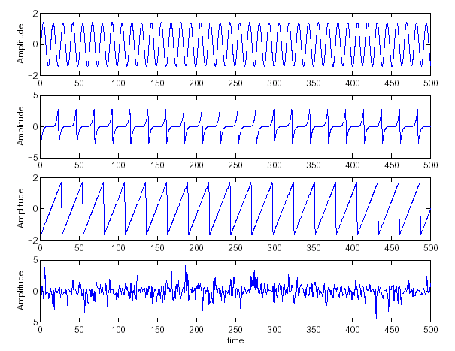
Source estimation
Source signals
Mixed signals
Estimated signals
x₁(t), x₂(t),x₃(t) are the observed signals,
s₁(t), s₂(t), s₃(t) the source signals
y₁(t), y₂(t),y₃(t) are the separated signals

Slide 26
References
Material
Slides
Video Lessons
Books
D. Floreano, Manuale sulle Reti Neurali, Il Mulino, 1996
J. C. Bishop, Pattern Recognition and Machine Learning, Springer, 2006

